Slide 2
On peut subdiviser la réplication en 3 étapes : 1. Initiation
2. Attachement d’une hélicase (Dna B) qui élimine les liaison hydrogènes entres les deux brin d’ADN complémentaire, il existe une hélicase dans chaque fourche de réplication qui se déplace dans le sens 5`vers 3` déplaçant en même temps la fourche de réplication
1. Le chromosome de E. coli contient une seule origine de réplication (Ori C) elle contient 245pb. Une protéine d’initiation (Dna A chez E. coli) se lie à Ori C et provoque le déroulement d’un segment d’ADN initie l'assemblage des protéines et des enzymes nécessaires à la réplication.
4. Une autre protéine essentielle pour le processus de déroulement est la gyrase, topoisomérase qui concrée à l’avant trôlent le taux de surenroulement de l’ADN la gyrase réduit les torsions de la fourche de réplication, elle induit une coupure sur les deux brins d’ADN. Cette action élimine un tour de surenroulement positif.
3. Les régions simples brin sont stabilisées et maintenu à l’état monocaténaire le temps nécessaire a leur réplication grâce aux protéines SSB( Single-Strand Binding)

Slide 3
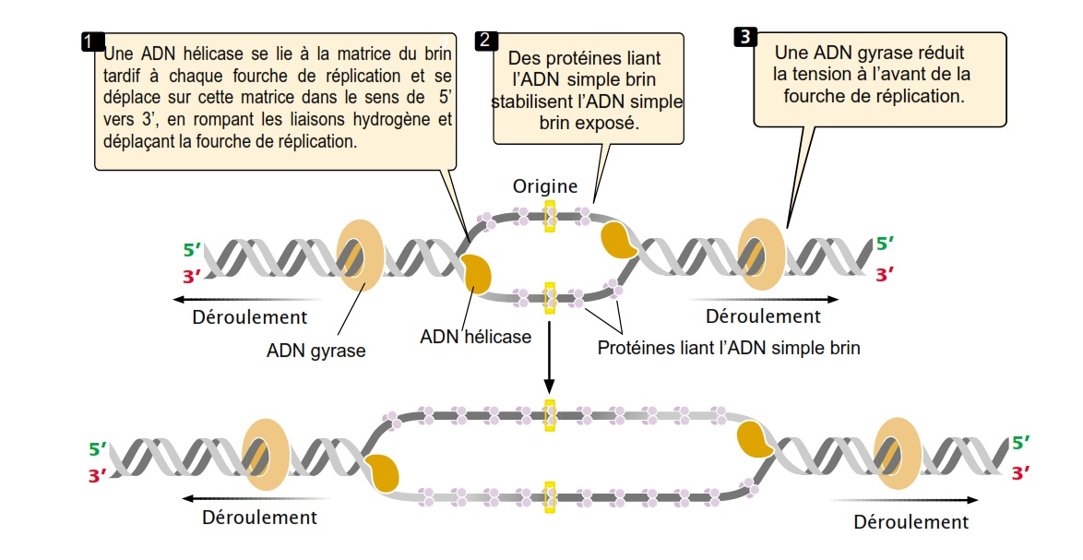

Slide 4
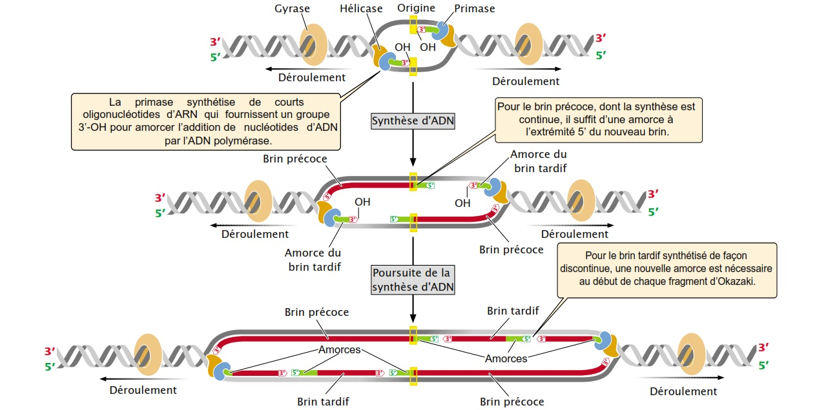
5. Une enzyme appelée primase synthétise les amorces d’ARN, des oligonucléotides de 1—12 nt de long, qui fournissent les groupes 3`OH auxquels l’ADN polymérase peut attacher des nucléotides et commencer la réplication
6. Pour la synthèse continue du brin précoce, une seule amorce suffit, à l’ extrémité 5 du nouveau brin . Pour le brin tardif qui est synthétisé de façon discontinue, une nouvelle amorce doit être générée à l’ extrémité 5 de chaque fragment d’Okazaki

Slide 5
1. Initiation résumé
Reconnaissance de la séquence d’origine
Formation du primosome, ouverture du double brin et stabilisation des brins

Slide 6
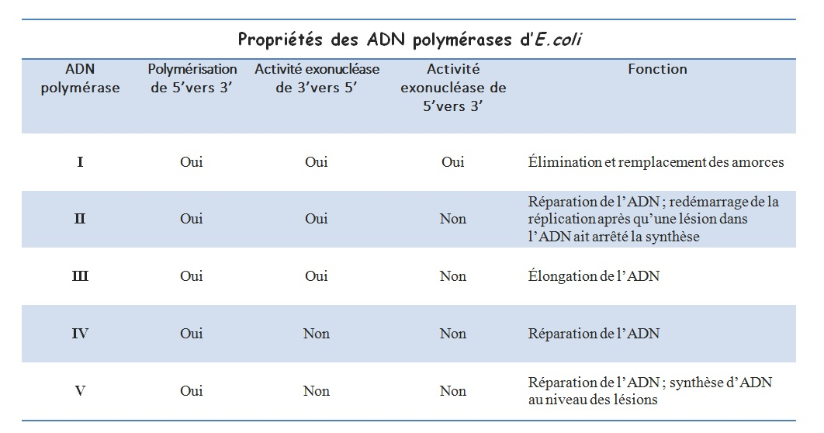
2. Elongation
L ’élongation nécessite:
ADN polymérase
matrice formée par 1 simple brin, dNTP, Mg++
amorce ARN avec OH libre en 3 ’
hélicases, gyrases (topoisomérases) ...
Tableau récapitulatif des principales polymérases procaryotes

Slide 7
La synthèse des brins fils se fait par l’ADN polymérase III. L’activité enzymatique se fait toujours dans le sens 5’……3’. Le sens de propagation de la réplication doit s’effectuer dans le sens d’ouverture de la boucle d’ADN, c'est- à-dire dans le sens 5’…..3’. La réplication est donc discontinue ou retardé sur un des deux brins.

Slide 8
On distingue un brin dit avancé et un brin dit retardé
- Pour le brin avancé, la synthèse de l’ADN se fait dans le sens d’ouverture de la molécule d’ADN, donc dans le sens de propagation de la fourche de réplication. C’est le brin continu.
Pour le brin retardé ou discontinu, la synthèse d’ADN se fait dans le sens contraire de l’ouverture la molécule d’ADN : l’ADN polymérase n’exerce son activité́ polymérasique seulement dans le sens 5’ vers 3’ de la chaine en cours de synthèse,
or sur ce brin discontinu, le sens de propagation de la fourche de réplication est 3’…..5’. La synthèse de ce brin est donc discontinue. Elle va s’effectuer à partir de multiples fragments d’ARN. On obtient donc de multiples fragments d’ADN (fragments de 1000 à 2000 nt), appelés fragments d’Okazaki.

Slide 10
ADN polymérase III est un complexe de plusieurs protéines, elle synthétise une molécule d’ADN en ajoutant de nouveaux nucléotides a son extrémité 3`. Cette enzyme à deux activités. Son activité polymérasique 5`vers 3` responsable de l’allongement de la chaine et une activité exonucléasique dans le sens 3` vers 5` qui permet d’oter des nucléotides dans cette direction et ainsi corriger les erreurs d’incorportion. Quand un nucléotide contenant une base incorrecte est ajoute a la chaine d’ADN en croissance. L’ADN polymérase III utilise son activité exonucléasique de 3` vers 5` afin de corriger l’erreur (proof reading ou correction d’ épreuves)
ADN polymérase I, possède également une activité polymérasique 5` vers 3` et exonucléasique 3` vers 5` ce qui permet a cette enzyme de synthétiser l’ADN et de corriger les erreurs. Cette enzyme possède une activité exonucléasique de 5` vers 3` que n a pas l’ADN polymérase III. Cette activité sert à éliminer les amorces ARN mises en place par la primase pour les remplacer par des nucléotides d’ADN grâce à son activité de polymérase 5 vers 3

Slide 11
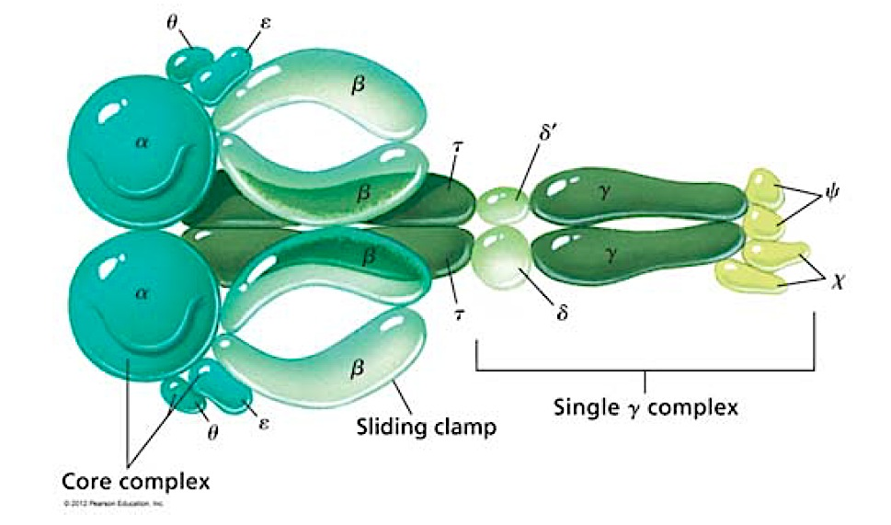
ADN polymérase III composées de plusieurs sous unités une primase, deux anneaux protéiques B (clamp B) qui encerclent l’ADN donnant une processivité au processus de réplication en réduisant le phénomène dissociation/réassociation du complexe
ADN polymérase III d’ E. coli

Slide 12
Ligation:
Après que l’ADN polymérase I ait remplacé le dernier nucléotide de l’amorce d’ARN par nucléotide d’ADN il reste une entaille dans le squelette sucre-phosphate du nouveau brin d’ADN. Le groupe 3`OH du dernier nucléotide incorporé par l’ADN polymérase I n’est pas attache au groupement 5`phosphate du premier nucléotide incorpore par l’ADN polymérase III. Cette entaille est ligaturée par l’enzyme ADN ligase qui catalyse la formation d’une liaison phosphodiester sans ajout de nucléotides.

Slide 14
La réplication de certaine molécules d’ADN se termine quand deux fourches de réplication se rencontrent. D’autres molécules d’ADN contiennent des sites ou des séquences de terminaison arrêtent le processus de réplication. Chez E. coli, une protéine appelée tus se lie a ces séquences. Tus termine la réplication en bloquant le mouvement de l’hélicase
3. La terminaison:

Slide 15
Les règles de base de la réplication: 1. La réplication est semi-conservative 2. La réplication commence au niveau de séquences appelées origines. 3. La synthèse d’ADN est initiée par de courts oligonucléotides d’ARN appelés 4. L’ élongation des brins d’ADN procède toujours dans le sens de 5` vers 3` 5. L’ADN est synthétisé a partir de dNTP, dans la polymérisation de l’ADN, deux groupements phosphate d’un dNTP sont clives et le nucléotide qui est produit est ajoute au groupe 3-OH de la chaine nucléotidique en croissance 6. La réplication est continue sur un brin matrice et discontinue sur l’autre 7. Les nouveaux brins sont complémentaires et antiparallèles a leurs brins matrices respectifs

Slide 16
Réplication chez les eucaryotes
L’ADN des eucaryotes contient de nombreuses origines de réplication. Un complexe multiprotéique de reconnaissance des origines se lie a chaque origine pour initier le déroulement de l’ADN
Les cellules eucaryotiques possèdent un grand nombre d’ADN polymérases différentes. Plusieurs ADN polymérases synthétisent les brins précoce et tardif. D’autres ADN polymérases effectuent la réparation de l’ADN

Slide 18
Problèmes des extrémités chromosomiques
Dans le cas de chromosomes linéaires dotés de plusieurs origines de réplication, l’élongation de l’ADN dans des réplicons fournit un groupe 3` OH précédant chaque amorce, sauf aux extrémités ou il n’y a pas d’ADN répliqué pour fournir un 3`-OH quand l’amorce a été éliminée elle ne peut pas être remplacée par de l’ADN laissant une lacune à l’éxtrémite du chromosome ce qui devrait entrainer un raccourcissement du chromosome à chaque cycle de réplication
Au fil des générations ce raccourcissement du chromosome devrait entrainer l’élimination de tout le télomère, ce qui entrainerait la déstabilisation du chromosome et la mort de la cellule.
Comment les extrémités des chromosomes sont –elles répliquées

Slide 19
Les télomères et la télomérase

Slide 20
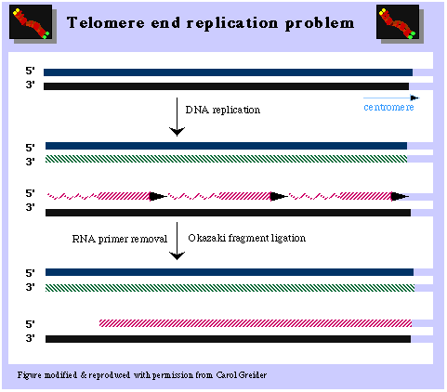

Slide 21
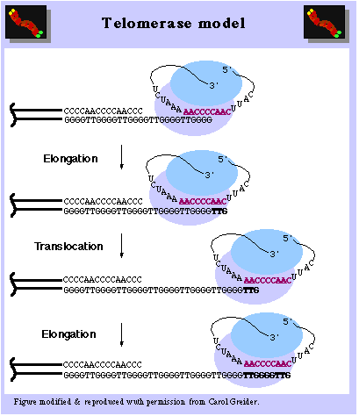

Slide 22
